Slide 1
Bonjour
lundi, le treize novembre

Slide 2
Travail de cloche
Translate into French: Charles and Louise learn French at the University of Oregon.

Slide 3
Bonjour
lundi, le teirze novembre
un moment de culture francophone
on va au café
préférer

Slide 4
Pourquoi tombons-nous?
Nous tombons pour apprendre comment se lever.

Slide 5
Sommes-nous prêts?
Nous sommes prêts!

Slide 6
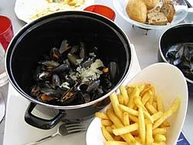
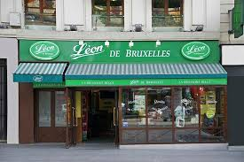
Moules-frites (mussels and fries) which is thought of as being the national dish of Belgium, is also very popular in France.

Slide 7
Nous allons au café.
Let’s go to a café!

Slide 8
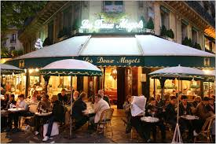
Les Deux Magots is probably the most famous café in Paris. In the 1920s and 1930s many American writers and artists gathered there, and in the 1940s and 1950s it was a famous meeting place for French intellectuals. It is now popular with nostalgic tourists.

Slide 9
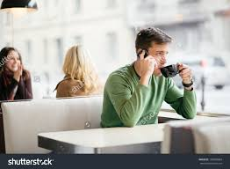
What can you do in a café On peut boire du café au café. One can drink coffee.

Slide 10
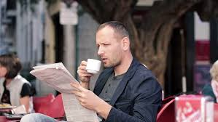
Au café, on peut lire le journal. One can read the newspaper.

Slide 11
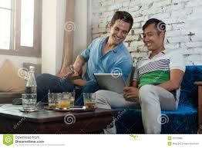
On peut surfer l’internet au café. On can surf the internet.

Slide 12
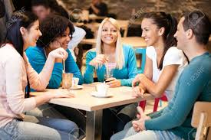
On peut bavarder au café. One can gossip.

Slide 13
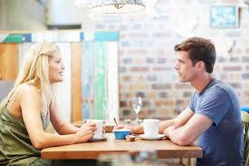
On peut draguer au café One can flirt.

Slide 14
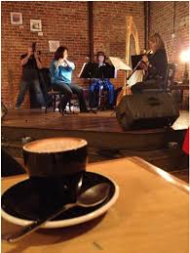
On peut écouter de la musique au café. One can listen to music.

Slide 15
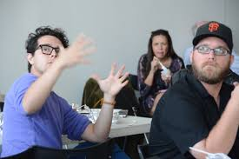
On peut résoudre tous les problèmes du monde au café. One can solve all the problems of the world.

Slide 16
la nourriture du café
Please distribute the café food / café phrases handout

Slide 17
Est-ce qu’il y a quelque chose sur la liste que vous n’avez jamais goûter?
Is their something on the list which you have never tasted?
goûter = to taste
Je n’ai jamais goûter une croque madame.

Slide 18
préférer
to prefer
je préfère nous préférons
tu préfères vous préférez
il préfère elles préfèrent
préféré = favorite
ton fruit préféré
ta pomme préférée
tes livres préférés
tes chansons préférées

Slide 19
Parmi un croque monsieur, une millefeuille, et un éclair, je préfère ________________ .

Slide 20
Devoirs
Please hand out homework due Tuesday, November 14/

Slide 21
Billet de sortie
Quelle est la meilleure chose à faire à un café?

